Slide 1
프로젝트 1차 정리
노성빈

Slide 2
주요 작업 내용-노성빈
G room, H room, O room 제작
모달 제작 -. input[type=“checkbox”]태그와 label태그 이용
모달에서 전환되는 탭 제작 -. input[type=“radio”]태그와 label태그 이용

Slide 3
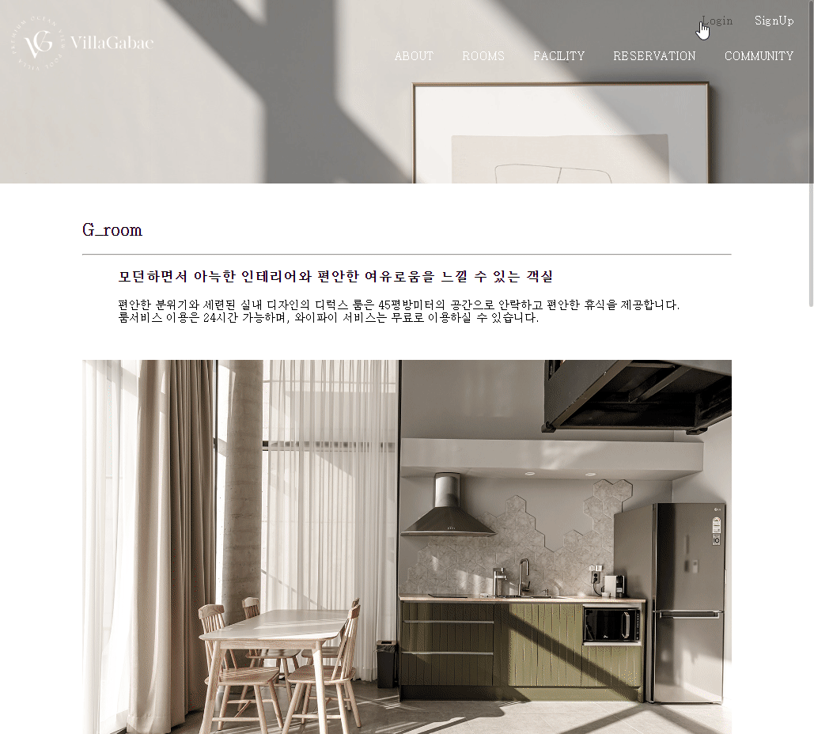
1. 모달(1)
Notes:
페이지 소개(제작페이지 띄워서 구현한 기능 간단 시현)이기 때문에 없는 슬라이드라고 봐도 무관함
// 모달 보여주기 전에 rooms 하위 페이지 3개 제작한 것도 언급만 하기
//특징!!! Html과 css만 사용!!!

Slide 4
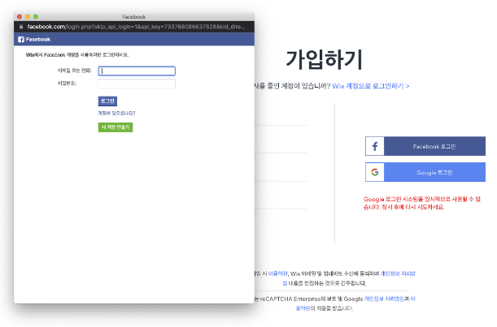
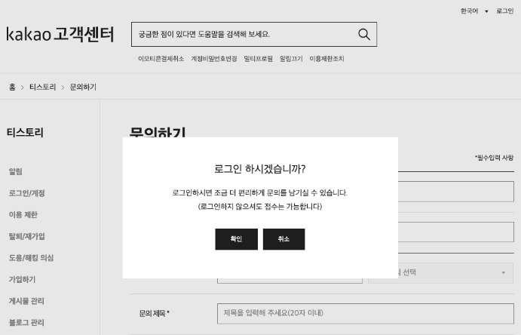
1. 모달(2)
팝업
모달
- 두개의 브라우저 창
브라우저 창 + 레이어 창
페이지 전환 없음
빠르고 편리하게 느낌
4
Notes:
팝업과 모달 [특징] -. 팝업은 브라우저 창이 하나 새로 생성되어 두개 이상의 브라우저창이 존재 -. 모달은 브라우저 창 위에 레이어 창이 뜨는 개념으로 하나의 브라우저 창이 존재
2. 팝업대신 모달을 선택한 [이유]
-. 모달은 새로운 창이 내부에서 뜨기 때문에 페이지 전환이 없으므로 빠르고 편리하게 느껴지는 모달을 사용

Slide 5
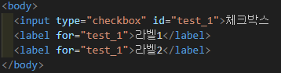
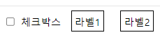
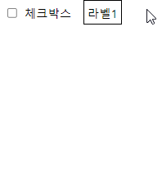
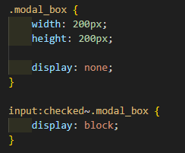
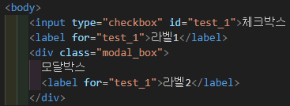
1. 모달(3)
1개의 input과 2개의 label을 연동
input에 체크되면 활성화되는 div 생성
5
Notes:
모달 [구현 원리]
기본편 -. Type이 checkbox인 input 태그와 label 태그를 2개 생성합니다. 연동은 input의 id와 label의 for로 설정합니다. -. 라벨 1을 누르면 체크박스의 체크가 활성화되고, 라벨 2를 누르면 체크박스의 체크가 비활성화 되는 것을 확인할 수 있습니다.
2. 응용편 -. Checkbox와 연동되어있는 라벨2가 속한 모달박스 div를 display:none으로 숨김처리 합니다. -. 체크박스의 라벨1을 눌러 체크박스의 체크가 활성화되면 div가 display:block로 표시되게 합니다.
-. 라벨2를 누르면 체크박스의 체크가 비활성화되며 display:none이 되며 div가 숨김처리 되는 것을 확인할 수 있습니다.

Slide 6
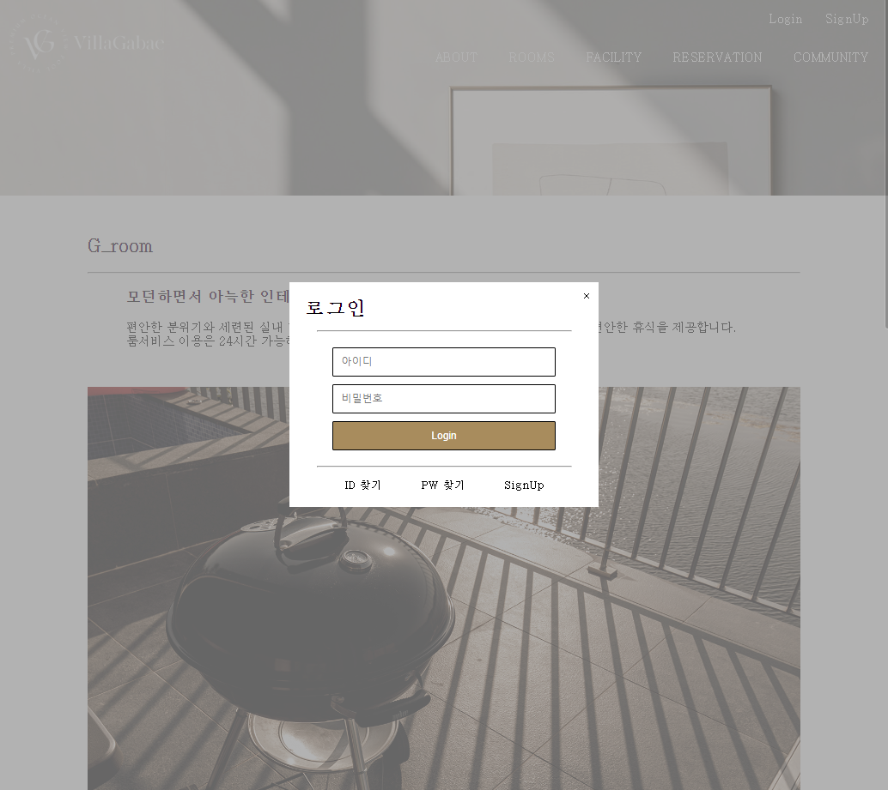
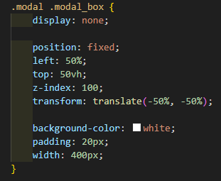
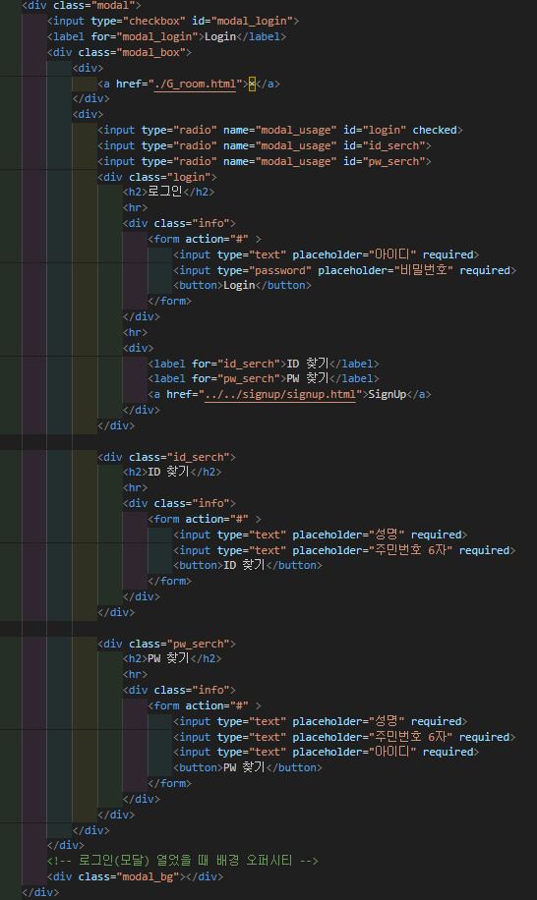
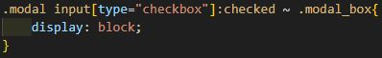
1. 모달(4)
Notes:
앞 슬라이드에서 간단한 구현을 바탕으로 실제 페이지 적용 코드 설명
input[type=“checkbox” id=“modal_login”] 태그를 생성하고 input의 형제 label, div의 자식 label에 [for=“modal_box”]를 적용하여 연동합니다. (id와 for 연동)
input을 display:none으로 숨김처리합니다.
Modal_box를 뷰포트의 중앙에 띄우기 위해 position:fixed로 설정하고 중앙에 위치시킵니다. 모달창이 최상위에 떠야 하기 때문에 Z-index는 100으로 설정해줬습니다.
이 modal_box는 평소에는 안 보여야 하기 때문에 display:none 처리를 해줍니다.
Label을 눌러서 체크박스가 활성화되면(input에 checked되면) modal_box가 보이게 display:block로 코딩했습니다.

Slide 7
1. 모달(5)
h2
×
로그인
hr
아이디
input
비밀번호
button
로그인
hr
ID찾기
PW찾기
SignUp
a
label
Notes:
모달 블록 구성 요소 및 적용 모습
로그인창을 예상안을 구상해보고 적절한 태그를 사용해줍니다.
여기서 Id찾기, pw찾기에 a태그가 아닌 label을 쓴 이유는 모달창처럼, 새로운 브라우저 창을 사용하지 않고 기존의 브라우저창에서 가볍고 깔끔한 느낌을 받기 때문에 사용했습니다.

Slide 8
2. 탭(1)
Notes:
페이지 소개(제작페이지 띄워서 구현한 기능 간단 시현)이기 때문에 없는 슬라이드라고 봐도 무관함

Slide 9
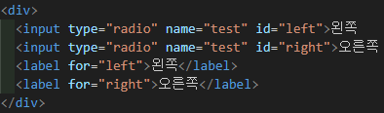
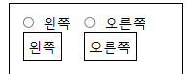
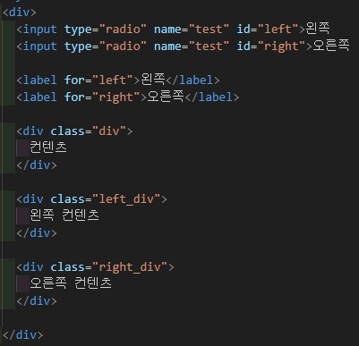
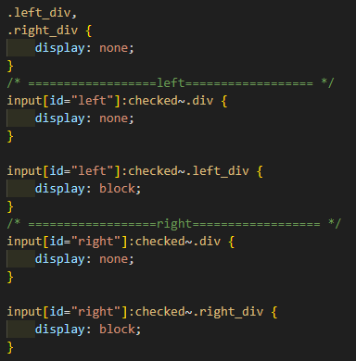
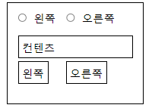
2. 탭(2)
input과 label을 각각 연동
input에 체크되면 활성화 및 기존 컨텐츠 숨김
9
Notes:
탭 [구현 원리]
기본편 -. Type이 radio이면서 name이 같은 input 태그 2개와 label 태그를 2개 생성합니다. 그리고 input의 id와 label의 for로 각각 연동해줍니다. -. 왼쪽을 누르면 왼쪽의 체크박스의 체크가 활성화되고, 오른쪽을 누르면 오른쪽 체크박스의 체크가 활성화 되는 것을 확인할 수 있습니다. Input태그의 name이 같기 때문에 체크가 하나만 되는 것을 확인할 수 있습니다.
2. 응용편 -. 기본 컨텐츠, 왼쪽 컨텐츠, 오른쪽 컨텐츠를 만들고 평소엔 왼쪽 컨텐츠, 오른쪽 컨텐츠를 display:none으로 숨김처리 합니다. -. 왼쪽 라벨을 눌러 왼쪽 체크박스의 체크가 활성화되면 왼쪽 컨텐츠 div가 display:block로 표시되며 기본 컨텐츠를 display:none으로 숨김처리 합니다.
-. 똑같이 오른쪽 라벨을 눌러 오른쪽 체크박스의 체크가 활성화되면 옹른쪽 컨텐츠 div가 display:block로 표시되며 기본 컨텐츠를 display:none으로 숨김처리 합니다.

Slide 10
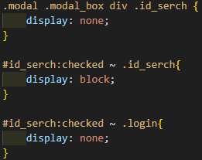
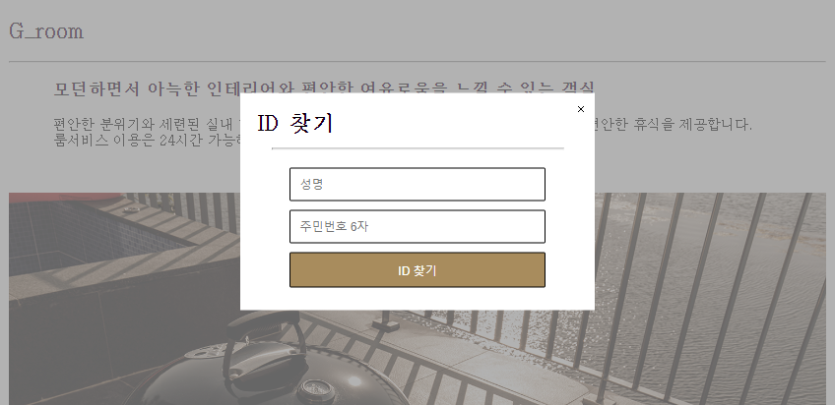
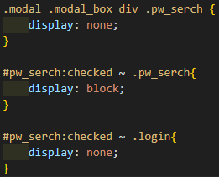
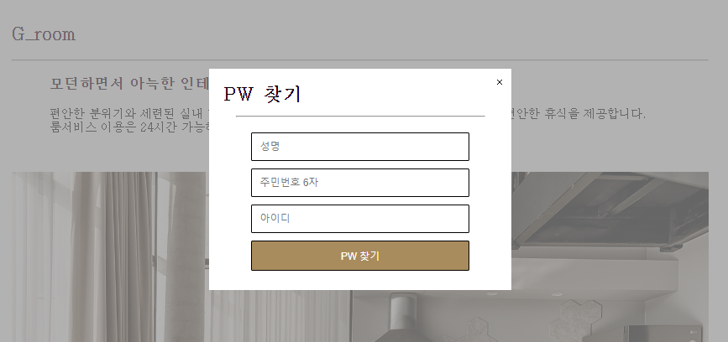
2. 탭(3)
Notes:
앞 슬라이드에서 간단한 구현을 바탕으로 실제 페이지 적용 코드 설명
input[type=“radio”] 태그를 생성하고, name 속성은 같게, id 속성은 다르게 설정합니다. input의 형제 id찾기 블록이 될 div의 자식으로 label에 [for=“modal_box”]를 적용하여 연동합니다. (id와 for 연동)
input을 display:none으로 숨김처리합니다.
이 modal_box는 평소에는 안 보여야 하기 때문에 display:none 처리를 해줍니다.
Label을 눌러서 체크박스가 활성화되면(input에 checked되면) modal_box가 보이게 display:block로 코딩했습니다.

Slide 11
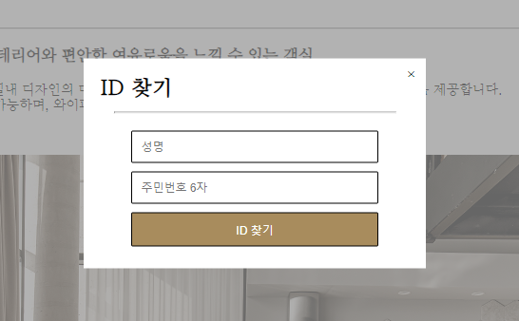
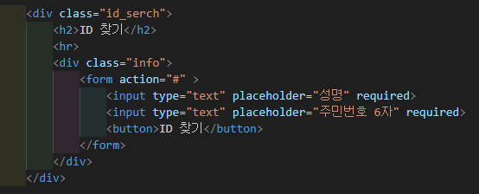
2. 탭(4)
h2
×
ID찾기
hr
성명
input
주민번호 6글자
button
ID찾기
Notes:
탭 블록 구성 요소 및 적용 모습
ID찾기 창을 예상안을 구상해보고 적절한 태그를 사용해줍니다.

Slide 12
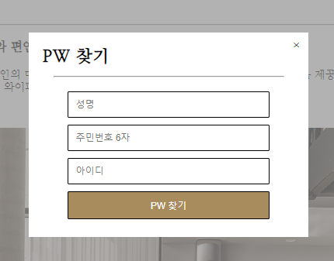
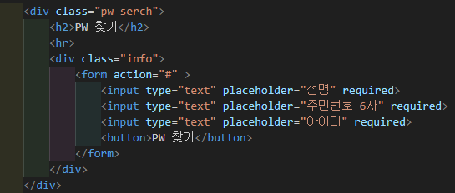
2. 탭(5)
h2
×
PW찾기
hr
성명
input
주민번호 6글자
아이디
button
PW찾기
Notes:
탭 블록 구성 요소 및 적용 모습
PW찾기 창을 예상안을 구상해보고 적절한 태그를 사용해줍니다.

Slide 13
후기 및 성찰
HTML과 CSS만으로 모달의 상호작용과 동적인 기능을 구현
이를 구현하는 데 사용한 input태그와 label태그의 한계를 느낌
추후에 JavaScript를 통해 모달의 기능을 향상하고 싶음
레이아웃, 스타일, 상호작용 등을 다루는 과정에서 수많은 실험과 시행착오를 통해 기술 습득
앞으로의 발전 방향을 고민하게 되는 좋은 계기
Notes:
HTML과 CSS만으로 모달의 상호작용과 동적인 기능을 구현하였으나, 이를 구현하는 데 사용한 input태그와 label태그의 한계를 느꼈습니다.
추후에 JavaScript를 통해 모달의 열기 및 닫기 동작, 사용자 입력 처리 등을 구현하여 모달의 기능성을 향상시킬 것입니다.
레이아웃, 스타일, 상호작용 등을 다루는 과정에서 수많은 실험과 시행착오를 통해 기술을 습득했습니다.
이런 경험은 개발자로서 성장하는 계기가 되었고, 앞으로의 발전 방향을 고민하게 되었습니다.

Slide 14
예상질문
Notes:
왜 modal_box 안에 input[type=“radio”]를 3개나 쓰셨나요?
닫는 버튼은 왜 a태그인가요?

